Slide 1
PowerPoint Project: La Comida
Tate Stoyell
ICC 524

Slide 2
Table of Contents
Slide 3 – Objectives/Objetivos
Slide 4 – Los Tacos de Mexico
Slide 5 – El origen de los burritos
Slide 6- Las empanadas
Slide 7 – Los frijoles
Slide 8 - Practicamos
Slide 9 – permission slip to print
Slide 10 – Closing Slide

Slide 3
Objectives/Objetivos
Students will be able to order food at a restaurant in Spanish.
Students will identify traditional Mexican cuisine.
Students will compare Mexican dishes to American dishes when it comes to ingredients, meal times, and meal etiquette.
Los estudiantes van a pedir la comida Mexicana a una restuarante totalmente en espanol.
Los estudiantes van a identificar la comida Mexicana tradicional
Los estudiantes van a comparer la comida Mexicana a la comida Americana. Va a incluir los ingredientes, los tiempos de comer, y la etiqueta de comida.

Slide 4
Los tacos de Mexico
*1500’s
*cocinado sobre carbón
Ingredientes son carne, tomate, cebolla, tortrilla de maiz, salsa, guacamole, y lima
Otro nombre - carne asada taco
Otra informacion: ORTEGA

Slide 5
Burritos: de Mexico o de los EEUU?
El burrito es de los Estados Unidos. Comen burritos en Mexico, pero los burritos mexicanos son muy diferentes de los burritos Americanos. En los EEUU, los Americanos piensan muchas veces que los burritos tienen una origen Mexicana. No es totalmente verdad.

Slide 6
Las empanadas
La masa llena con carne, cebolla, pimiento, tomates
Otros paises usen ingredientes diferentes
Comida versatíl y deliciosa
Se venden en las calles
Cuidades mexicanas diferentes concinan recetas diferentes
BUEN PROVECHO – like bon appetit
Otra informacion sobre la historia

Slide 7
Los Frijoles
Se origen de mexico (no andino, ni español)
Pueden ser concinado en variedades diferentes (sopa, con arroz, etc.)
Son blancos, negros, rojos, marrones, canaria, lima, pinto (tipos de frijoles diferentes)
Sobremesa - conversaciones despues de comer a la mesa. MUY IMPORTANTE A SER EDUCADO DURANTE COMER

Slide 8
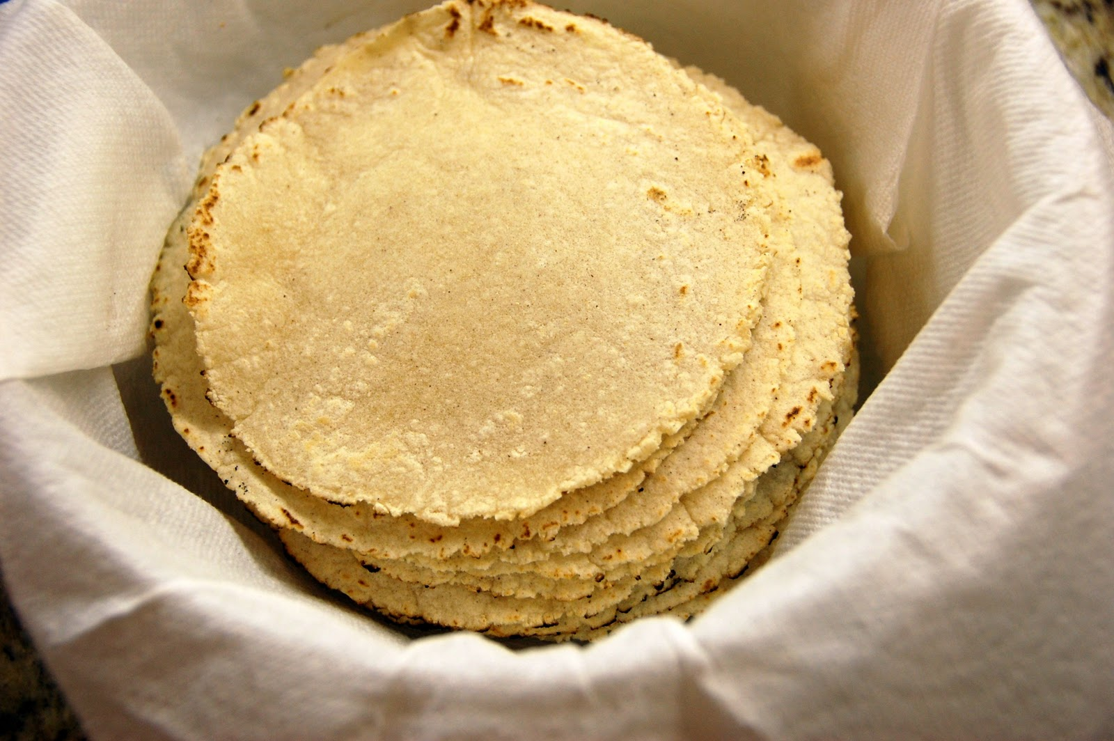
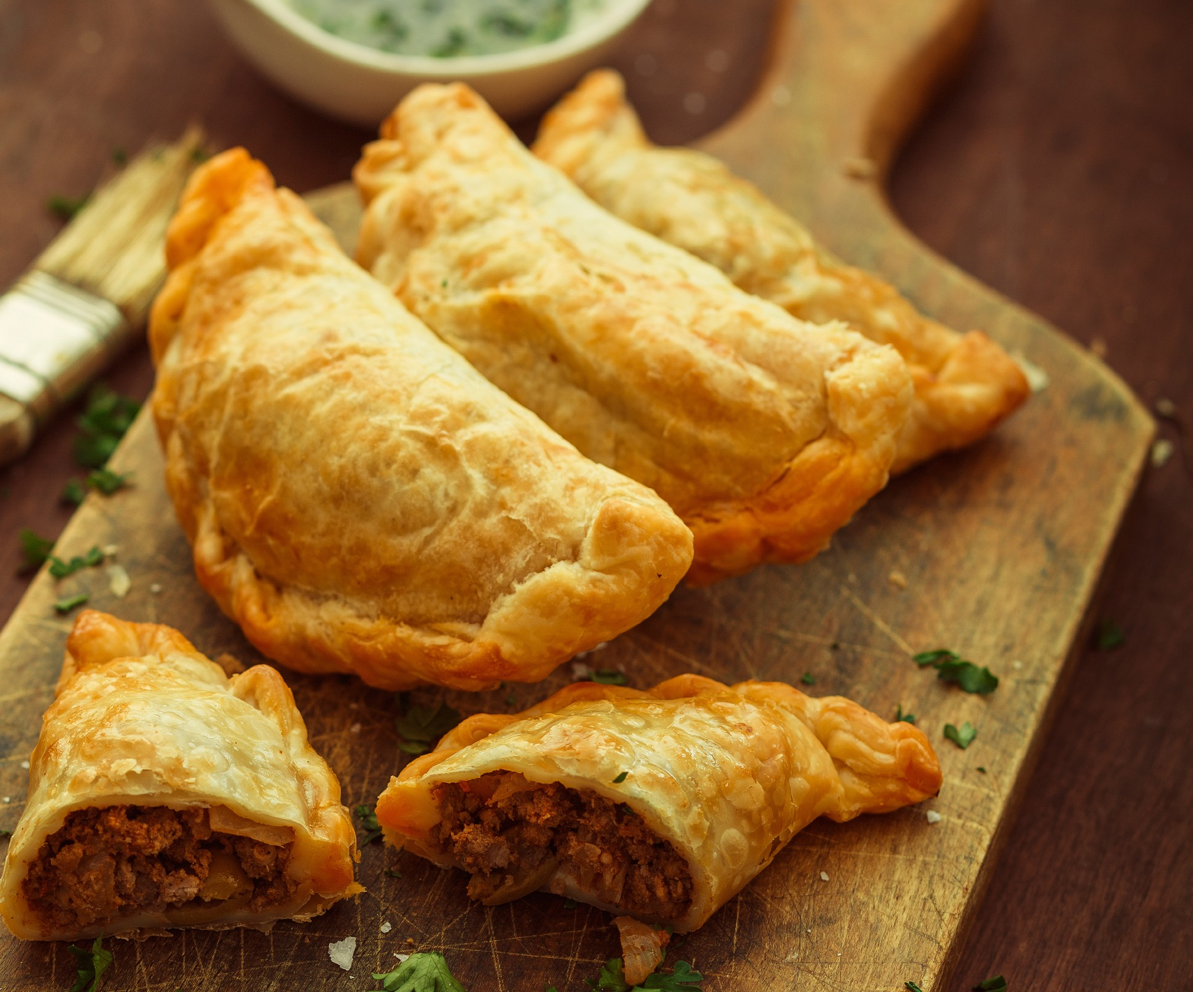
¡¡¡Practicamos!!!
Esta comida se llama__________________
Las frijoles
Las tortillas
Los carne asada tacos
Esta comida se llama____________________
Las enchiladas
Las empanadas
La salsa verde

Slide 9
Permission Slip for Field Trip
Dear Parent/Guardian,
Your child’s Spanish class is taking a field trip to Old Mexico Restaurant in Ithaca, New York on Friday, December 15th, 2017. During this field trip, students will visit a Mexican restaurant and be expected to order their meal as well as communicate at their tables entirely in Spanish. Please print this paper, fill out the information according to your child, and have your child turn in the completed permission slip no later than WEDNESDAY, NOVEMBER 24th to Miss Stoyell.
Gracias!
Miss Tate Stoyell
I, __________________, give my child ___________________ permission to attend the Spanish field trip to New Mexico Restaurant on December 15th 2017.

Slide 10
Thanks for joining!
¡buen Provecho!

Slide 11
Correcto

Slide 12
incorrecto

